Slide 1
Здоровье и курение

Slide 2
Табак наносит вред телу, отупляет разум, разрушает целые нации (О. Бальзак)

Slide 3
Знаешь ли ты? Что в табачном дыме содержится до 4000 различных веществ, оказывающих вредное воздействие на здоровье курильщика и окружающих его людей. Сегодня известны более 25 заболеваний, связанных с длительным употреблением табачных изделий, в т.ч.: хронический бронхит, эмфизема, рак ротовой полости, глотки, гортани., лёгких, пищевода, инфаркты, импотенция, бесплодие. От этих заболеваний в мире ежегодно умирает до 4 млн. человек. Продолжительность жизни курящих людей сокращается на 10-20 лет. Неприятен и внешний вид курильщика: пропахшие табаком одежда и волосы, пожелтевшие пальцы и зубы, нездоровый цвет лица, ранние морщины.

Slide 4
Помни!
Гораздо легче не начинать курить, чем потом отказаться от этой пагубной «привычки».
Марк Твен писал: «Очень просто бросить курить…Лично я делал это по меньшей мере раз 100…»
Сегодня борьба с курением ведётся во всём мире. Во многих странах курить стало не только не модно, но и не престижно, экономически не выгодно.

Slide 5
Девиз современных молодых людей: « Творчество и спорт вместо дыма и сигарет!»

Slide 6
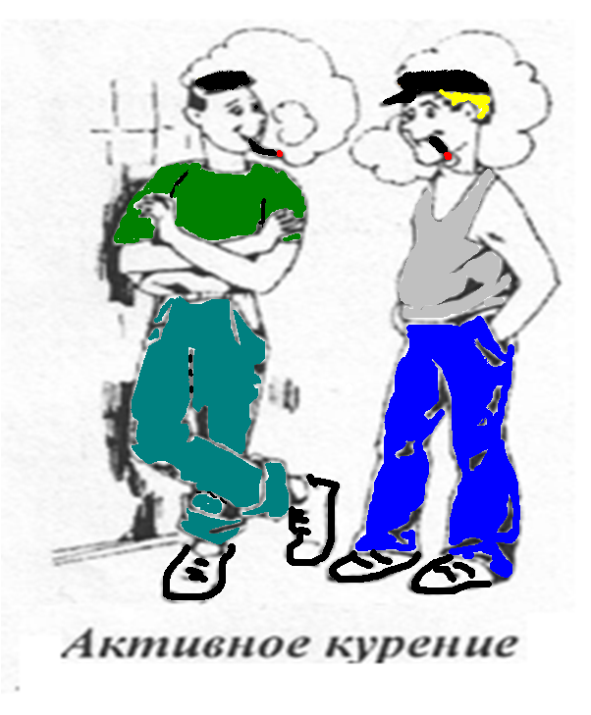

Slide 7
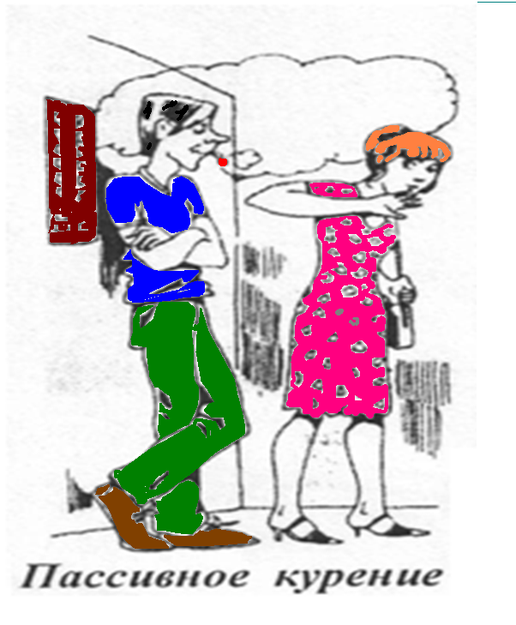

Slide 9
